Slide 1

CM2
MARDI 2 JUIN
Séance 1

Slide 2

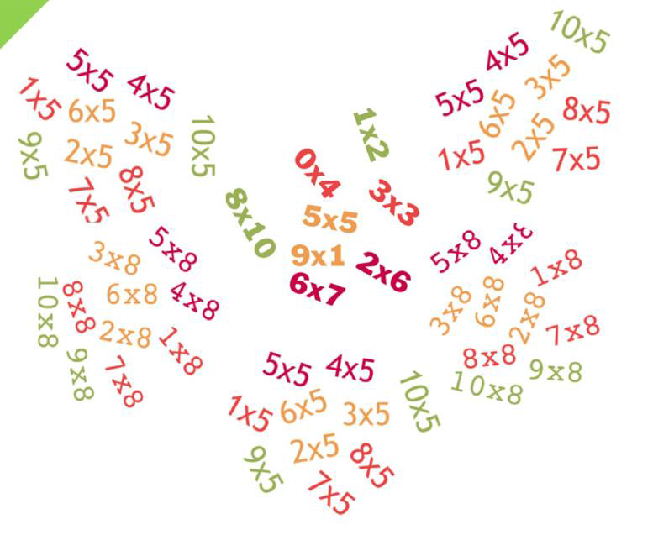
Activités ritualisées
Calcul mental

Slide 3
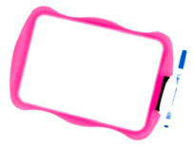
CM2
Révisions sur le vocabulaire géométrique :
Point
Segment
Droite
Angle
….
https://www.dailymotion.com/video/x2zedu7

Slide 4
CM2
Devinettes
Je suis un point qui se trouve à l’intersection de 2 côtés dans un polygone ?
Je suis un ………………………

Slide 5
Correction CM2
Devinettes
Je suis un point qui se trouve à l’intersection de 2 côtés dans un polygone ?
Je suis un SOMMET

Slide 6
CM2
Devinettes
2. Je suis une partie de droite délimitée par 2 points.
Je suis un ………………………

Slide 7
Correction CM2
Devinettes
2. Je suis une partie de droite délimitée par 2 points.
Je suis un SEGMENT

Slide 8
CM2
Devinettes
3. Je suis un polygone avec trois côtés égaux.
Je suis un ………………………

Slide 9
Correction CM2
Devinettes
3. Je suis un polygone avec trois côtés égaux.
Je suis un TRIANGLE EQUILATERAL

Slide 10
CM2
Quelles sont les propriétés :
du rectangle?
du triangle équilatéral?
du losange?
Notes:
10

Slide 11
Correction CM2
Quelles sont les propriétés :
du rectangle? Ses côtés sont égaux deux à deux et il a 4 anges droits.
du triangle équilatéral? Il a 3 côtés égaux et 3 angles égaux.
du losange? Ses 4 côtés sont égaux mais il n’a pas d’angle droit.
Notes:
11

Slide 12


Slide 13
CM2
Travail sur ardoise
Problèmes sur ardoise: Détaille ton travail en trois points :
1. Ce que je cherche :
2. Schéma, calcul dessin….
3. Phrase réponse
1« La maison des Martin est rectangulaire. Elle fait 9 m de long sur 6 m de large. M. Martin a acheté 25 m de gouttière.
A-t-il assez de gouttière pour faire le tour de sa maison ? »
2« La maison des Martin est rectangulaire. Elle fait 11,5 m de long sur 8,4 m de large. M. Martin a acheté 35 m de gouttière.
A-t-il assez de gouttière pour faire le tour de sa maison ? »

Slide 14
CORRECTIONS
1. Ce que je cherche : je cherche à savoir si M. Martin a acheté assez de gouttière. Je dois donc calculer la longueur de gouttière dont il aura besoin et je comparerai à ce qu’il a acheté.
2.
9 x2 + 6 x 2 = 18 + 12 = 30
3. Il a besoin de 30m de gouttière.
Or 30<25 donc il n’a pas acheté assez de gouttière pour faire le tour de sa maison.
11,5 x2 + 8,4 x 2 par un ordre de grandeur, je fais 12 x 2 +8 x 2=
24 + 16 = 40.
3. Il aura besoin d’environ 40 m. Il n’a acheté que 35 m donc il n’en aura pas assez.

Slide 15


Slide 16
CM2
Dans ton cahier du jour, recopie la consigne suivante et fais l’exercice à l’aide de ton compas et de ta règle
Trace
- le triangle ABC :
AB = 6 cm, AC = 6 cm et BC = 6 cm
- Le triangle DEF :
DE = 4 cm, DF = 7 cm et FE = 9 cm
- Le triangle IJK :
IJ = 6 cm, JK = 8 cm et IK = 10 cm
Prends ton travail en photo et envoie-le moi.

Slide 17
CM2
Séance 2

Slide 19
CM2
Travail sur ardoise
Problèmes sur ardoise: Détaille ton travail en trois points :
1. Ce que je cherche :
2. Schéma, calcul dessin….
3. Phrase réponse
« Léa mesure 1 m 45. Elle mesure 27 cm de moins que son père et 12 cm de plus que son petit frère. Combien mesure chaque membre de la famille ? »

Slide 20
CM2
1. Ce que je cherche : je cherche à savoir combien mesure chaque membre de la famille.
2.
Léa : 27cm de moins que son père
Léa : 12 cm de plus que son frère
Frère de Léa
Léa : 1 m 45
Père de Léa
Frère : 1,45 – 0,12 = 1,33 Père : 1,45 + 0,27 = 1,72
3. Le père de Léa mesure 1,72 m et son frère 1,33m.

Slide 21
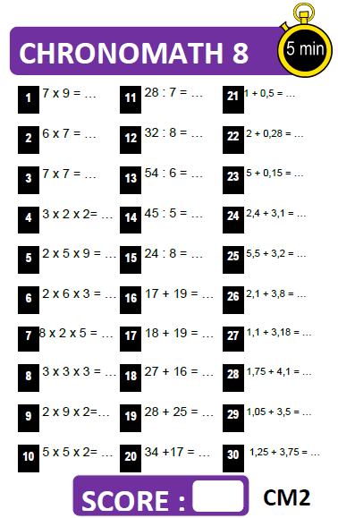
CM2
CHRONOMATH 8
A faire sur le site la Quizinière

Slide 23
CM2
Travail sur ardoise
Problèmes sur ardoise: Détaille ton travail en trois points :
1. Ce que je cherche :
2. Schéma, calcul dessin….
3. Phrase réponse
« Papa pèse deux fois plus que moi et moi je pèse quatre fois plus que Lucie, ma petite sœur, qui fait 9 kg.
Combien pèse chaque personne ? ».
« Papa pèse deux fois plus que son fils aîné qui lui-même pèse trois plus que son petit frère ; sachant que papa
pèse 72 kg, combien pèse chaque enfant ? ».

Slide 24
CORRECTIONS
Travail sur ardoise
1. Ce que je cherche : je cherche à savoir combien pèse chaque membre de la famille.
2.
« Papa pèse deux fois plus que moi et moi je pèse quatre fois plus que Lucie, ma petite sœur, qui fait 9 kg.
Combien pèse chaque personne ? ».
x2
Papa : 2x plus que moi
x4
Moi 4 x plus que Lucie
Lucie : 9 kg
Lucie : 9kg Moi : 4 x le poids de Lucie Papa : 2 x mon poids
4x2xle poids de Lucie
3. Lucie : 9kg, Moi : 9x4=36 kg et Papa : 2x4x9= 72 kg

Slide 25
CORRECTIONS
Travail sur ardoise
1. Ce que je cherche : je cherche à savoir combien pèse chaque membre de la famille.
2.
«« Papa pèse deux fois plus que son fils aîné qui lui-même pèse trois plus que son petit frère ; sachant que papa pèse 72 kg, combien pèse chaque enfant ? ».
Il pèse donc 3 x moins que son frère ainé
x2
Papa : 4x plus que moi
72 kg
x3
Fils ainés 3 x plus que petit-frère
Petit-frère
:3
Il pèse donc 4 x mois que le père
:4
Petit-frère : 72:2:3=72:6 Fils-ainés : 72 : 4 Papa : 72kg
3. Petit-frère : 12kg, fils aînés : 72:2=36 kg et Papa : 72kg

Slide 26
CM2
Séance 3

Slide 27
Activités ritualisées
Calcul mental

Slide 28
CM2
Multiplier par 50 un nombre à deux chiffres :
Ex : 24 x 50 = (24x100) : 2
=
64 x 50 =
26 x 50 =
88 x 50 =
28 x 50 =
62 x 50 =
84 x 50 =
96 x 50 =

Slide 29
Correction CM2
Multiplier par 50 un nombre à deux chiffres :
64 x 50 = 3 200
26 x 50 = 1 300
88 x 50 = 4 400
28 x 50 = 1 400
62 x 50 = 3 100
84 x 50 =4 200
96 x 50 = 4 800

Slide 31
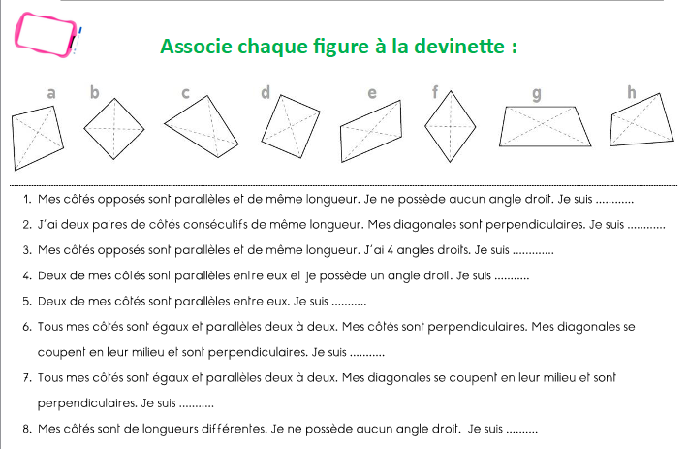
CM2

Slide 32
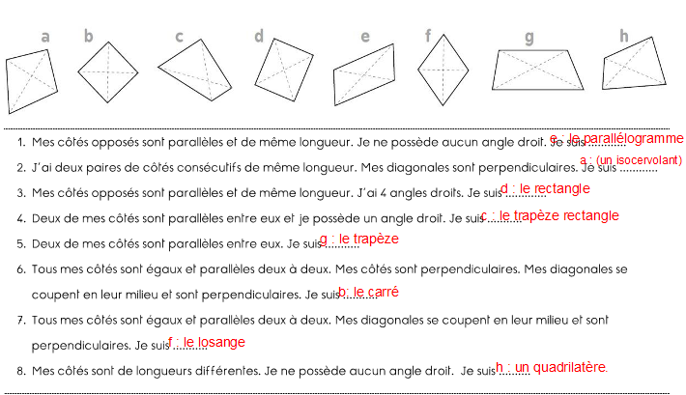
Correction CM2

Slide 33
Géométrie
CM2
Reconnaître les solides

Slide 34
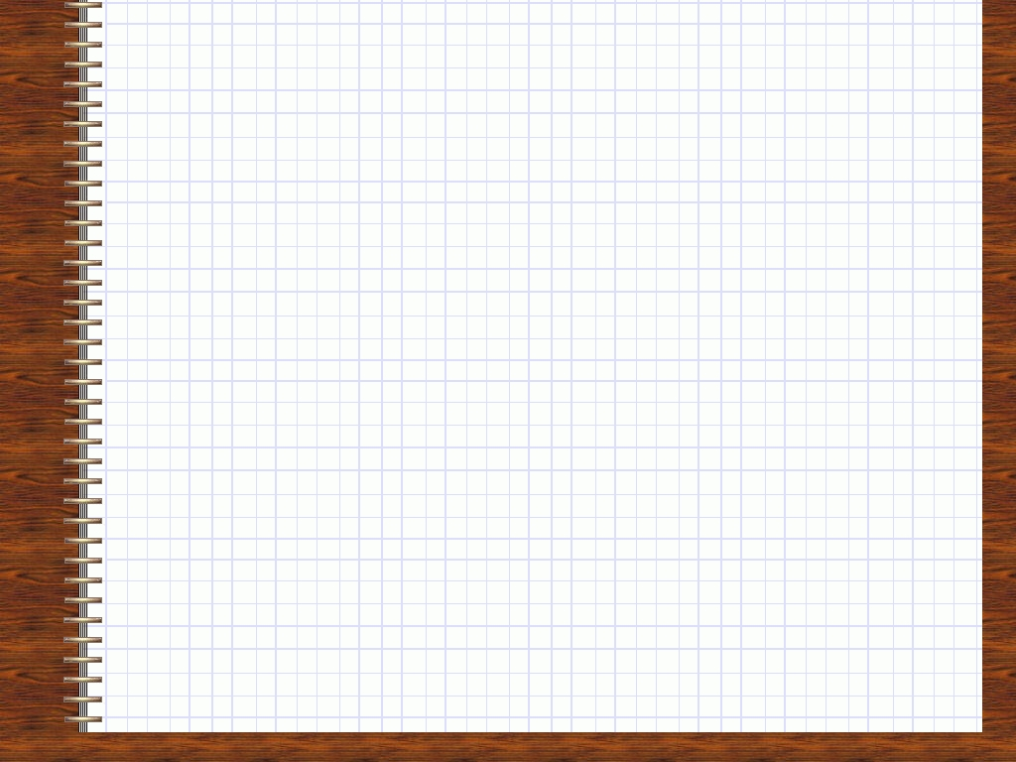

Objectif de la séance
Aujourd’hui, nous allons travailler en géométrie. Nous allons apprendre à reconnaître les solides et à connaître le vocabulaire des solides.
Les solides se trouvent partout autour de nous. Il est important de savoir les identifier. Cela nous permettra plus tard de calculer des volumes de solide.

Slide 35
Dans quelle matière va-t-on travailler?
Qu’allons-nous apprendre?

Slide 36
Pré-requis : connaître les figures planes de base
carré
rectangle
triangle équilatéral
pentagone
hexagone
cercle

Slide 37
Qu’est-ce-qu’un solide ?
Un solide est une figure géométrique en volume.
Il existe deux sortes de solides.
Les polyèdres : Un polyèdre est un solide délimité uniquement par des polygones.
Les autres : Ces solides ne sont pas délimités uniquement par des polygones.

Slide 38
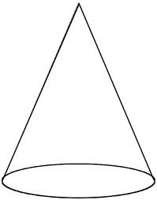
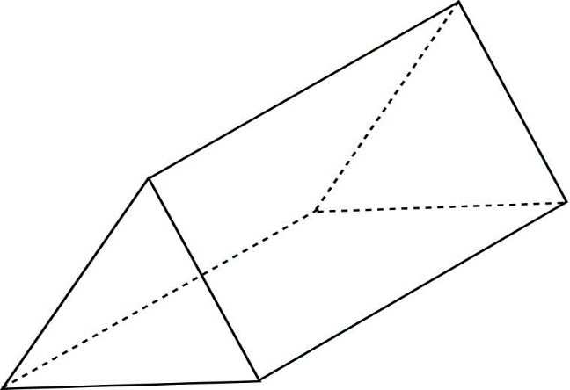
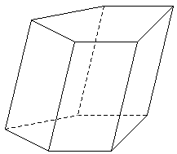
Qu'est-ce qu'un solide ?
Comment reconnaît-on un polyèdre ?
Est-ce un polyèdre ? Pourquoi ?

Slide 39
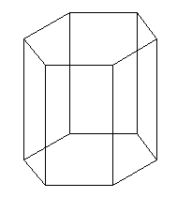
Les polyèdres
Un polyèdre comporte des faces, des arêtes et des sommets.
Face
Arête
Sommets

Slide 40
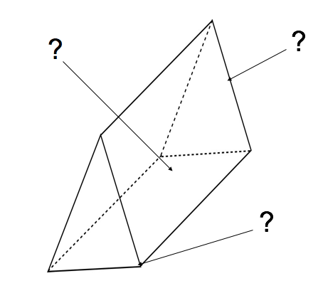

Slide 41
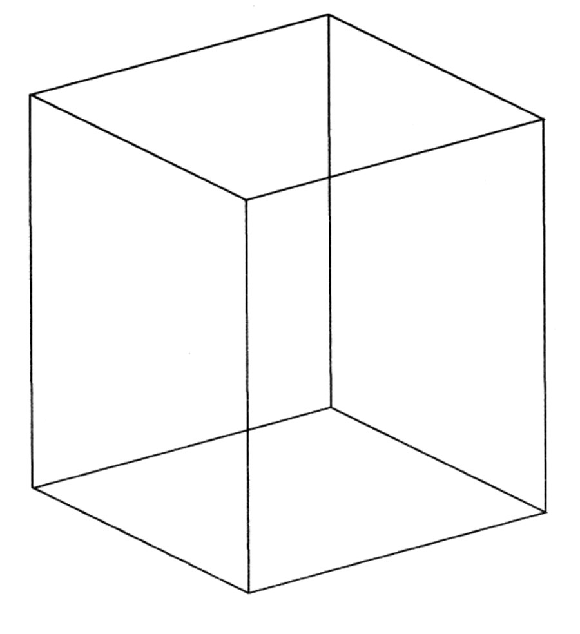
Distinguer les polyèdres.
Parmi les polyèdres, on distingue le cube :
Le cube comporte
- 6 faces carrées
- 8 sommets
- 12 arêtes

Slide 42
Comment reconnaît-on un cube?
Combien un cube a-t-il de faces?

Slide 43
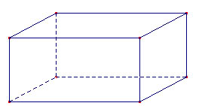
Distinguer les polyèdres.
Parmi les polyèdres, on distingue le pavé droit :
Le pavé droit
- 6 faces rectangulaires
- 8 sommets
- 12 arêtes

Slide 44
Quelle est la forme des faces du pavé droit?
Combien un pavé droit a-t-il de sommets ?

Slide 45

Distinguer les polyèdres.
Parmi les polyèdres, on distingue les prismes :
Les prismes comportent:
2 faces parallèles qui sont des polygones identiques
Des faces rectangulaires

Slide 46
Quelle est la particularité des prismes?
Prisme ou pas prisme ?

Slide 47
Distinguer les polyèdres.
Parmi les polyèdres, on distingue les pyramides :
Les pyramides comportent:
Soit toutes ses faces triangulaires sauf une (la base).
Soit toutes ses faces triangulaires

Slide 48
Quelle est la particularité des pyramides?
Combien une pyramide à base carrée a-t-elle de faces?

Slide 49
Connaître quelques non polyèdres.
Quelques non polyèdres courants:
La sphère
Le cylindre
Le cône

Slide 50
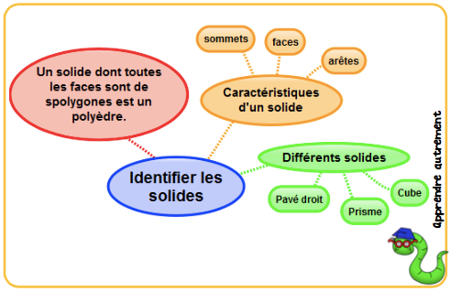
En résumé

Slide 51
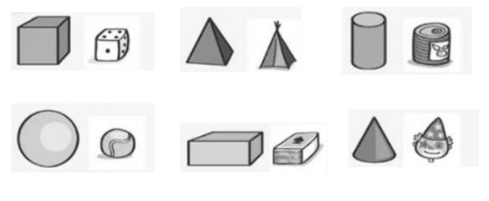
As-tu bien compris ? Passons aux exercices
Classe les solides ci-dessous en deux catégories :

Slide 52
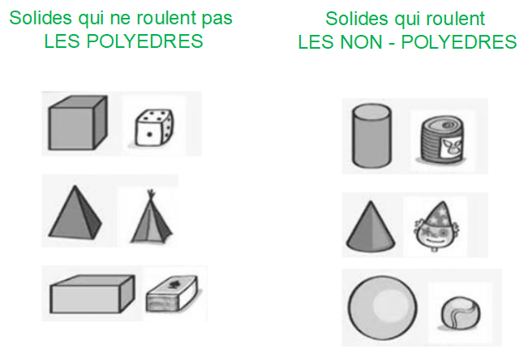
Correction CM2

Slide 53
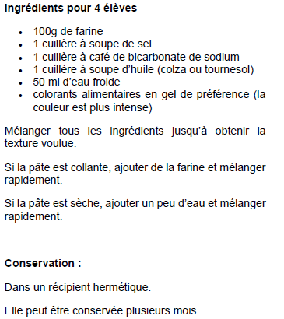
CM2
A l’aide de pâte à modeler (recette ci- dessous) et de spaghettis (ou de pique à brochettes, de cure-dents, de pailles, bâtons de glace ...) fabrique les solides ci-dessous . Tu peux t'aider de la leçon du manuel p .
Tu peux aussi utiliser des Géomag® si tu en as. Si tu ne possèdes pas le matériel, cherche des objets de ta maison comme les solides ci-dessous.
Tu peux m’envoyer la photo de tes solides (fabriqués ou trouvés).

Slide 54
CM2
Complète ensuite la fiche d’identité de chaque solide. Tu peux aussi la recopier pour la compléter.
Pour l’illustration tu peux (au choix) :
Dessiner le solide
Mettre une photo de ta construction ou de ton objet trouvé.

Slide 55
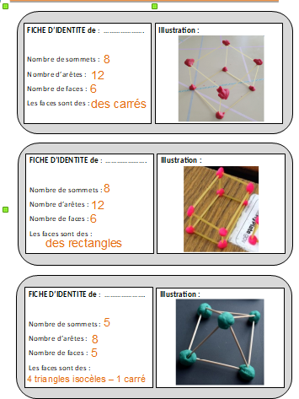
Correction CM2
Cube
Pavé
Pyramide

Slide 56
CM2
Recopie ensuite sur ton cahier les leçons de ton manuel sur les solides p. 134 et 136.
Pour l’illustration tu peux (au choix) :
Dessiner le solide
Mettre une photo de ta construction ou de ton objet trouvé.
N’oublie pas de l’apprendre

Slide 58
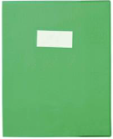
CM2
Travail sur cahier
Pose et effectue les additions suivantes
536,21 + 22,53 =
258 + 284,32 =
856,23 – 56,4 =
1452, 8 – 789, 56 =
125,3 x 45 =
86, 2 x 7,9 =
454 : 5 =
1004,8 : 8 =
Vérifie tes opérations avec une calculatrice

